Slide 1
XV Semana de Telecomunicações - Universidade Federal Fluminense
Oficina de Pacote Web
(HTML + CSS + PHP + JSON)
Alunos: Luisa Stellet, João Lucas Pontes e Maria Eduarda de Oliveira

Slide 2

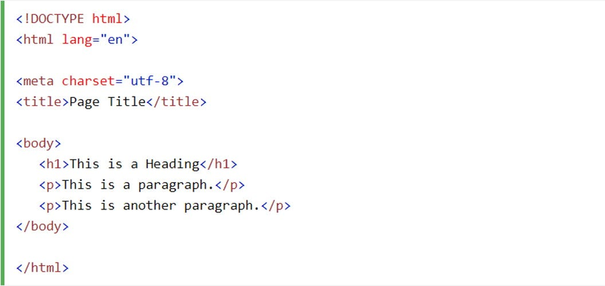
1
O que é o HTML?
Uma linguagem de marcação utilizada para estruturar e formatar sites.
Com o HTML é possível criar seções, parágrafos, títulos, inserir imagens, criar tabelas, formulários e muito mais.
A página fica apenas em preto e branco, o que para o front-end não é desejável, mas essa parte é fundamental no desenvolvimento de sites.
HTML
2
Estruturação da linguagem.
O texto é todo organizado em tags que são abertas com <> e fechadas com </>, mas algumas não têm fechamento, como a tag <img>.
Deve-se seguir regras de identação durante o código e lembrar de fechar corretamente as tags, para que a página fique da forma como o desenvolvedor planejou.
É interessante atribuir classes ou ids às tags html para auxiliar no processo de alicação do CSS, utilizado para estilizar o site.

Slide 3
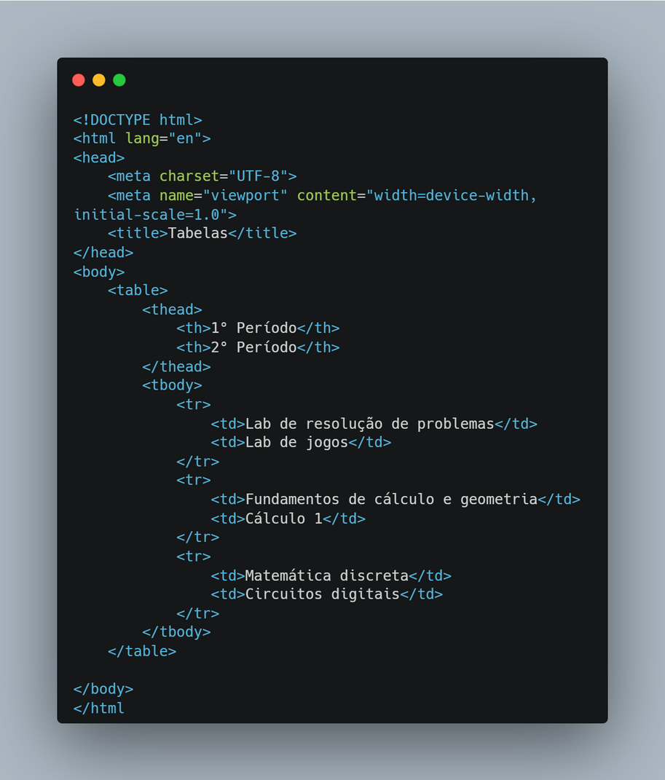
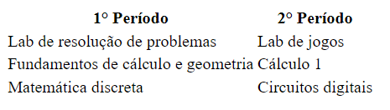
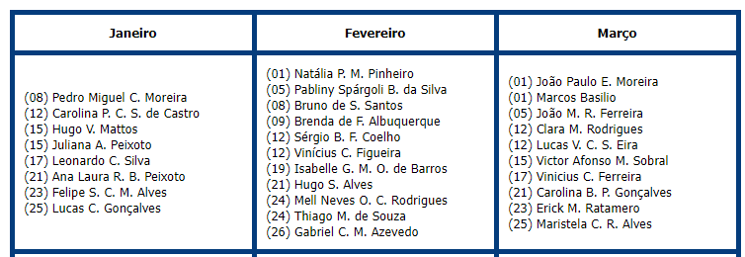
Estudando a estrutura de tabela
Mostrando visualmente como ficaria a tabela do código anterior.
Estrutura de uma tabela no HTML.
Exemplo de tabela que está no site do PET-Tele na página de aniversários.

Slide 4
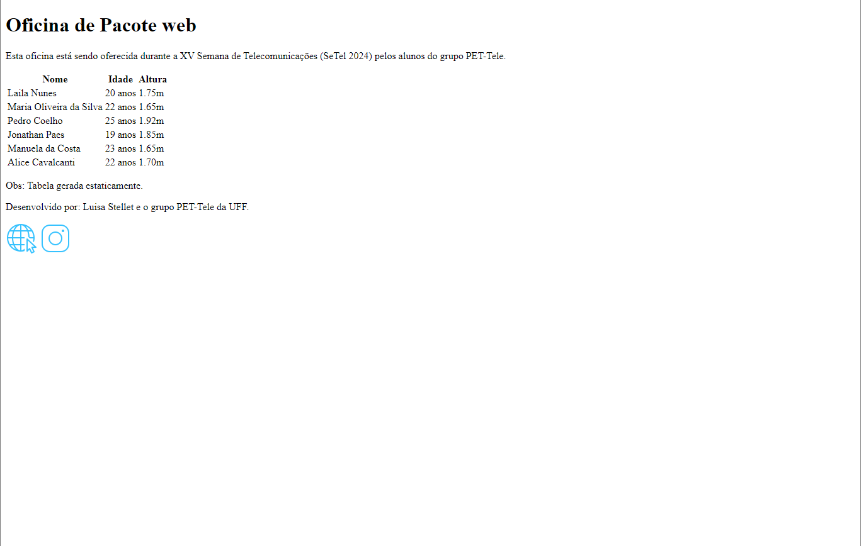

1
Vamos montar a estruturação do nosso site.

Slide 5
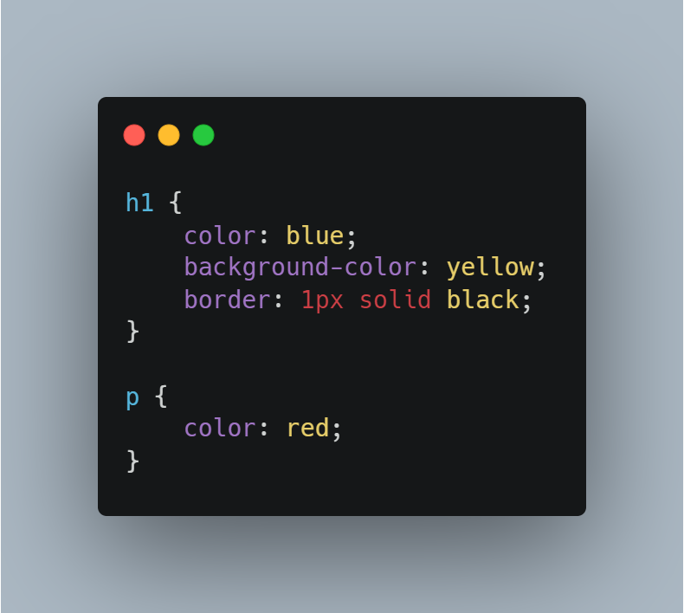
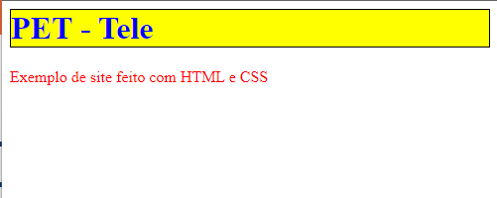
1
O que é o CSS?
Um conjunto de regras que definirá o estilo de uma página web.
Como mencionado antes, as classes e ids atribuídas às tags no arquivo html podem facilitar a estilização, uma vez que é possível estilizar todos os elementos de uma mesma tag, de uma mesma classe, ou de um mesmo id.
Primeiro colocamos o seletor (elemento html, classe, id), depois dentro das chaves colocamos as propriedades e seus valores, todos separados por ponto e vírgula.
2. CSS
Exemplo de página web que segue as configurações de estilo propostas na imagem ao lado.

Slide 6

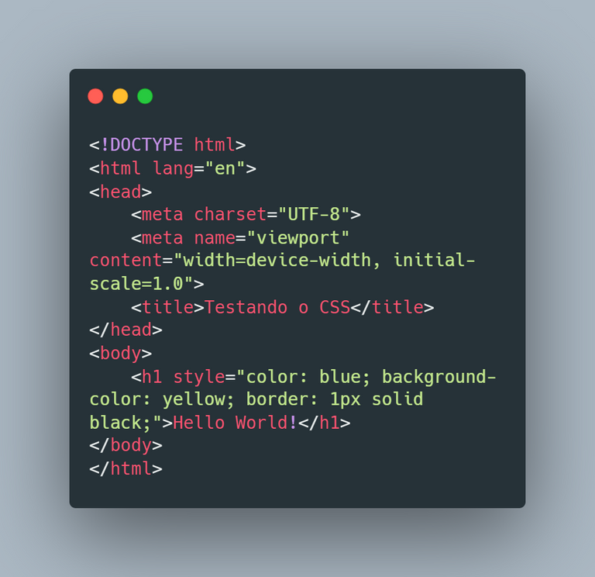
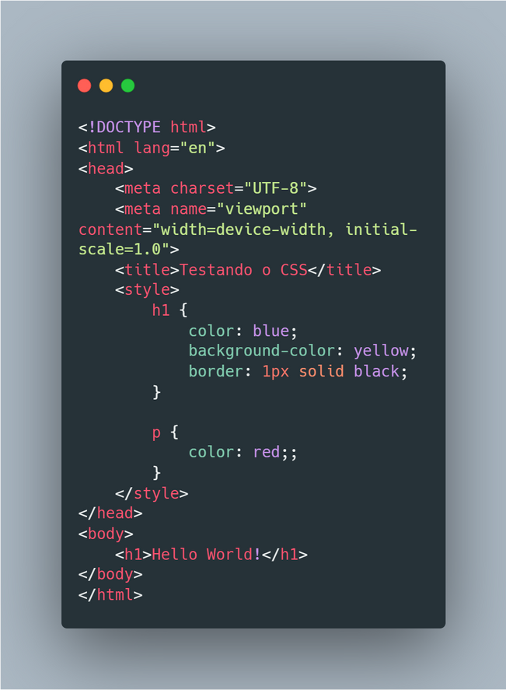
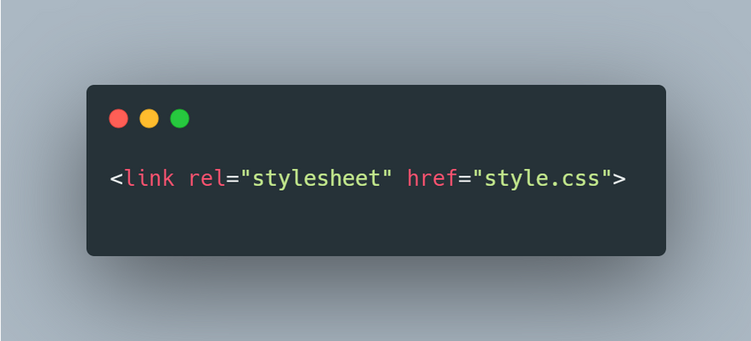
2
A implementação do CSS no código:
Estilo inline, declara as configurações de estilo dentro das próprias tags.
Estilo interno, dentro do <head> inclui-se a tag <style>, onde é possível fazer as configurações de estilo.
Estilo externo, cria-se um documento style.css que une todas as configurações de estilo (recomendável).

Slide 7
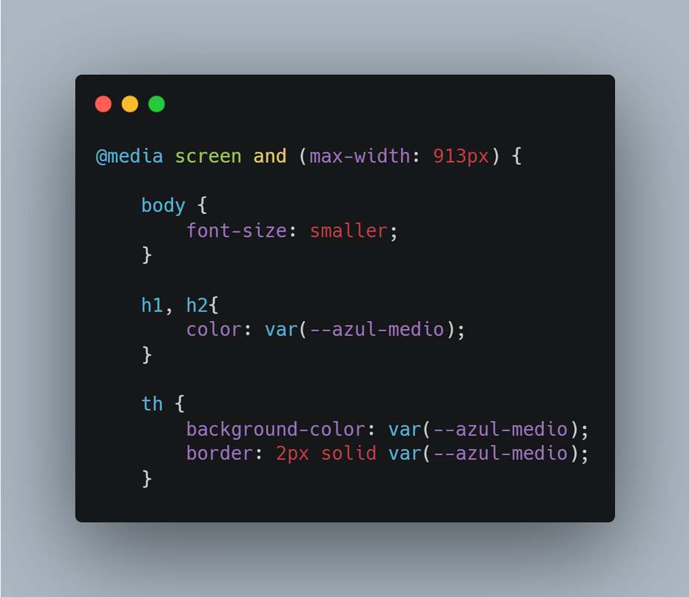
Media Queries
Pra que serve?
Serve para garantir responsividade para o site, que significa que o site funciona bem em vários tamanhos diferentes de tela.
Pensando na responsividade, adicionamos algumas configurações a mais no arquivo de estilo especificando o que deve ocorrer em tamanhos específicos de tela
Lembre-se que as configurações gerais ainda existirão, mas serão unidas às configurações adicionadas com o comando @media.
Exemplo de trecho de código que utiliza a tag @media para responsividade.

Slide 8
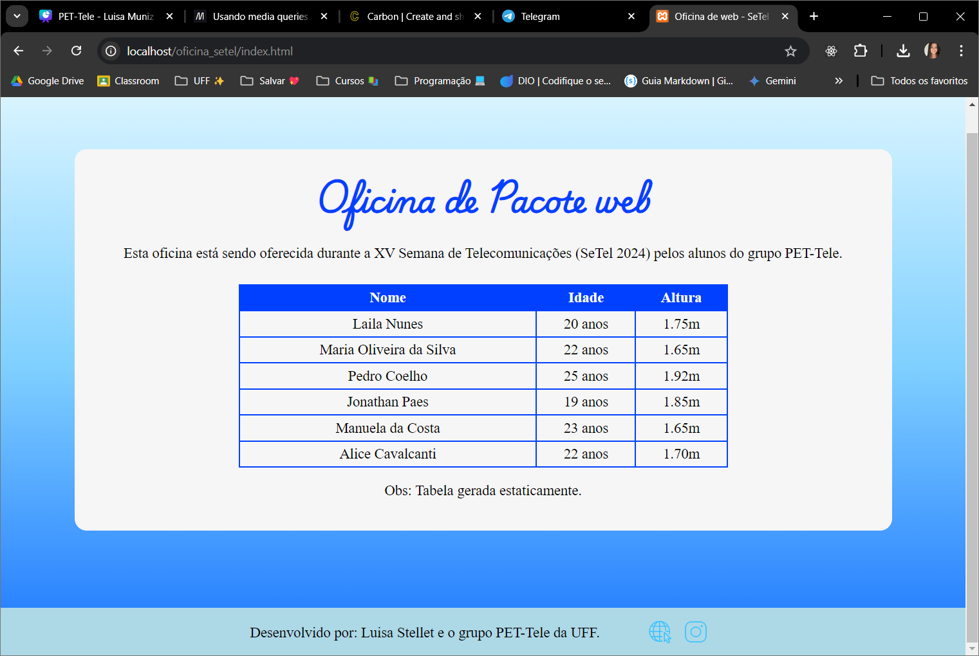
2
Vamos estilizar o nosso site.

Slide 9
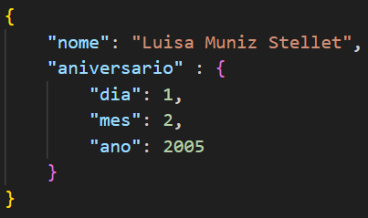
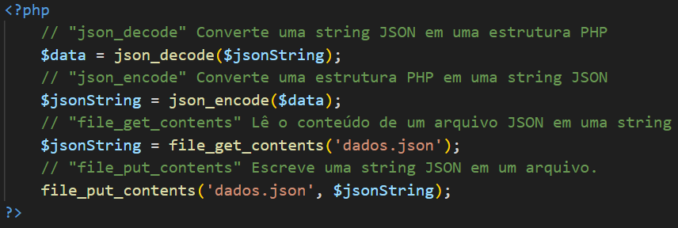
1
Entendendo sobre o JSON:
Um formato de arquivo de armazenamento de dados de forma simples, organizada e seguindo regras específicas. É muito utilizado, já que independe de linguagem de programação.
Todo arquivo JSON começa e termina com { }
Temos uma sequência de pares chave-valor.
O valor da chave “aniversário” é um outro objeto, com seus pares chave-valor.
4. JSON
2
Vantagens do JSON:
É simples identificar o que está ocorrendo dentro de um arquivo JSON, por conta da sua estrutura hierárquica e bem definida. A maior parte das linguagens já possuem funções que lidam bem com os arquivos JSON e isso ocorre no PHP, por exemplo.

Slide 10
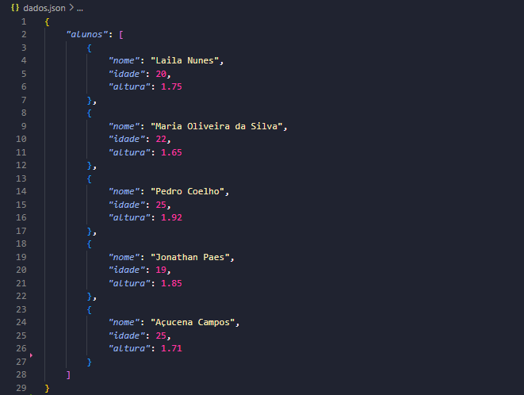
3
Vamos montar nosso banco de dados.

Slide 11
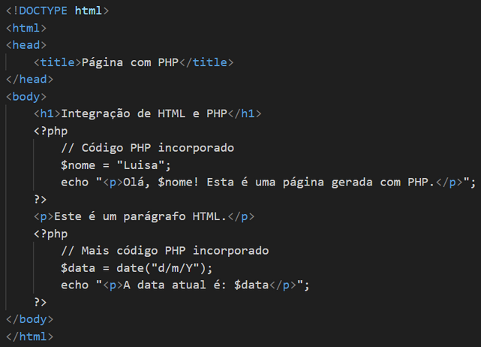
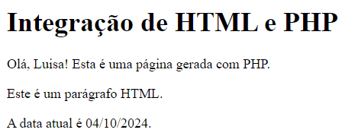
1
Um pouco sobre o PHP:
O PHP é uma linguagem de programação muito utilizada no front-end para produzir sites dinâmicos.
Seu aprendizado é fácil e possui uma ótima integração com páginas HTML. Sua estrutura é bem semelhante a da linguagem C, o que não a torna uma linguagem 100% nova para quem já estudou um pouco de C.
É necessário um servidor web local, pode-se usar servidores locais como XAMPP, WAMP, MAMP ou baixar separadamente o Apache e o PHP
3. PHP
2
Como funciona a sua aplicação?
Um exemplo de arquivo que contém tags html e a tag <?php?>

Slide 12
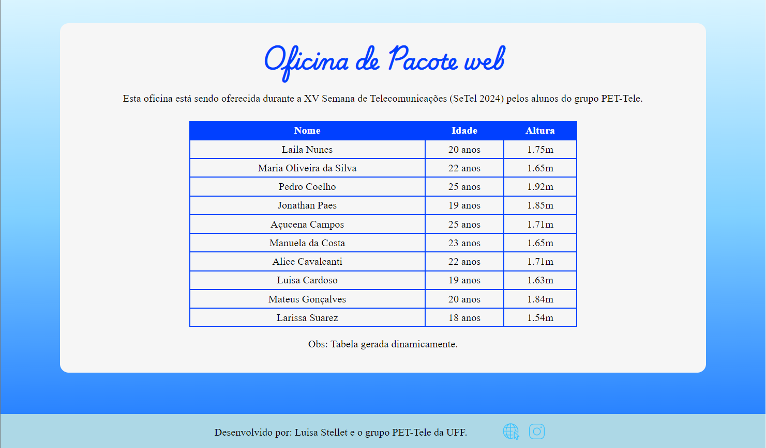
4
Vamos ajeitar a tabela para ficar dinâmica.

Slide 13
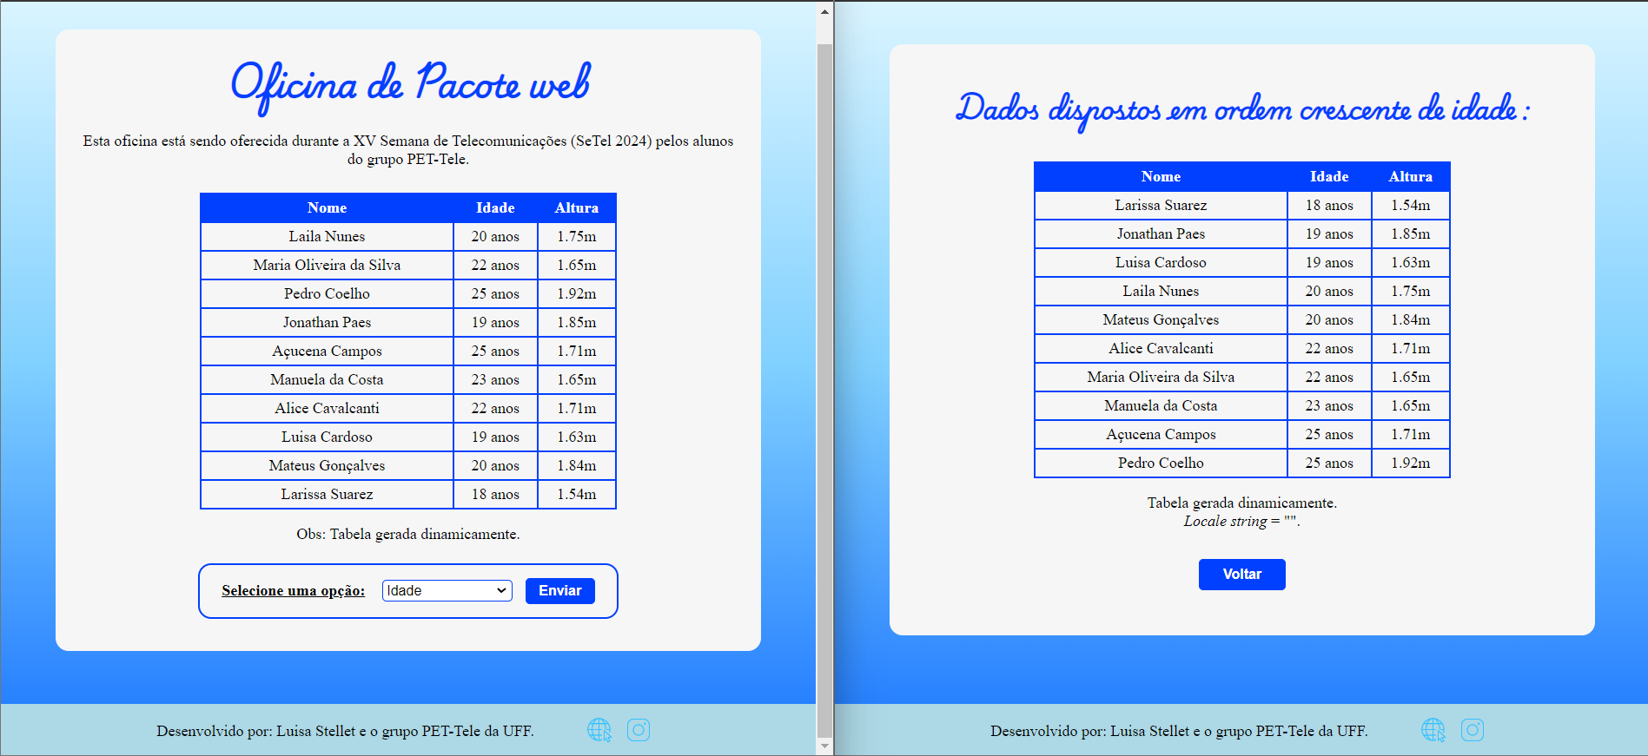
5
Vamos ordenar e exibir nossos dados em outra página.

Slide 14

Obrigada!
@petteleuff | pet.tele@gmail.com
https://github.com/luisastellet/Oficina_Setel_2024
XV Semana de Telecomunicações - Universidade Federal Fluminense

